Slide 1
স্বাগতম

Slide 2
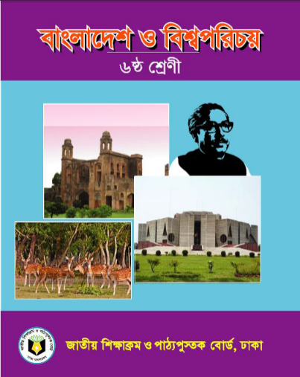
পরিচিতি
মোঃ নজরুল ইসলাম
সহকারী শিক্ষক
কিসামত হারাটী ডি.এস.আই দাখিল মাদ্রাসা
nazrul693105@gmail.com
বিষয়: বাংলাদেশ ও বিশ্বপরিচয়
শ্রেণি: ষষ্ঠ
অধ্যায়: দ্বিতীয়।

Slide 3
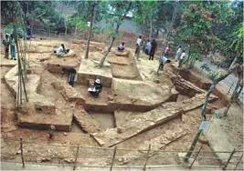
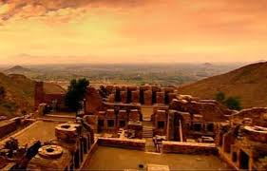
নিচের ছবিগুলো কিসের?

Slide 4
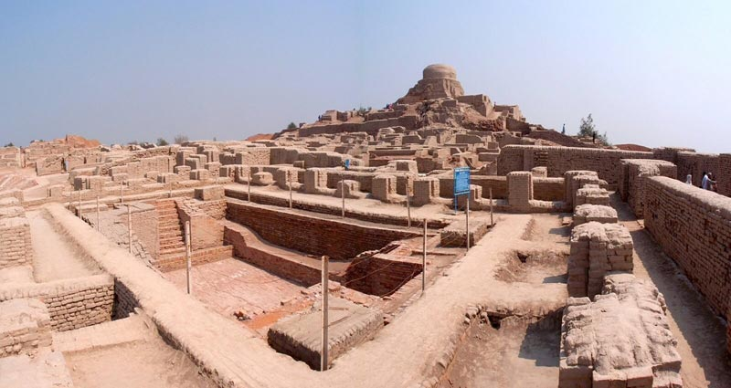
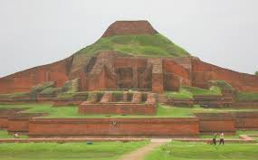
নিচের ছবিগুলো কিসের?
সিন্ধু সভ্যতা
উয়ারী-বটেশ্বর
মহাস্থানগড় বা পুণ্ড্রনগর

Slide 5
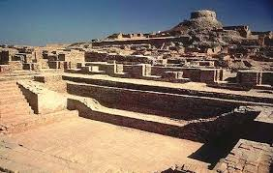
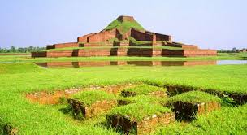
ছবিগুলো কিসের নিদর্শন বহন করে?
ভারত উপমহাদেশের নগর সভ্যতার

Slide 6
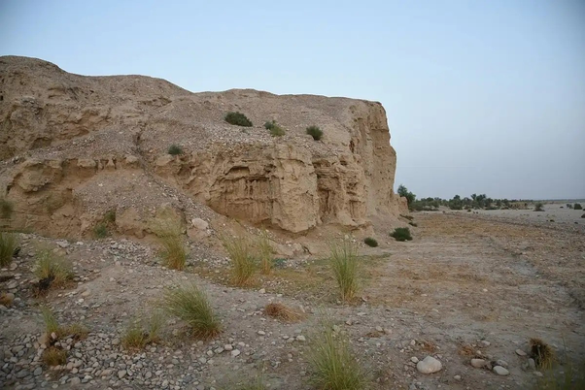
আজকের পাঠ
ভারত উপমহাদেশের নগর সভ্যতা

Slide 7
শিখনফল
এ পাঠ শেষে শিক্ষার্থীরা-----
1.সিন্ধু সভ্যতার অবদান বলতে পারবে,
2.উয়ারী-বটেশ্বর সম্পর্কে ব্যাখ্যা করতে পারবে,
3.মহাস্থানগড় বা পুণ্ড্রনগরের বিভিন্ন নিদর্শন সম্পর্কে বিশ্লেষণ করতে পারবে ।
7

Slide 8
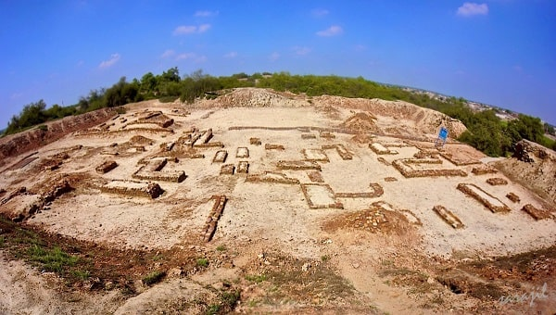
বাংলাদেশের প্রাচীন সভ্যতাকে জানতে হলে, আমাদেরকে ভারত উপমহাদেশের প্রাচীন সভ্যতাকে জানতে হবে।

Slide 9
সিন্ধু সভ্যতা
ভারত উপমহাদেশের সবচেয়ে পুরানো সভ্যতা হলো সিন্ধু সভ্যতা। খ্রিষ্টপূর্ব ২৭০০ অব্দে সিন্ধু, সরস্বতী হাকরা ইত্যাদি নদ-নদীর তীরে এ সভ্যতা গড়ে উঠে।

Slide 10
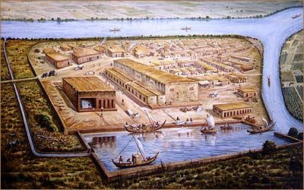
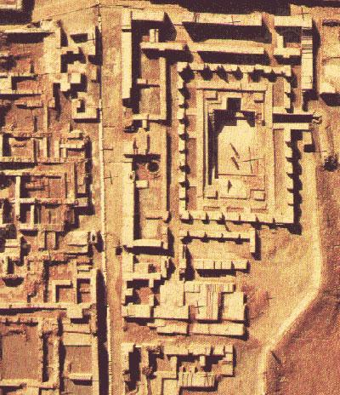
এ সভ্যতার বড় দুইটি নগরের একটি হরপ্পা আর অন্যটি মহোঞ্জোদারো। সিন্ধু সভ্যতার আরেক নাম হরপ্পা সভ্যতা।
হরপ্পা
মহোঞ্জোদারো

Slide 11
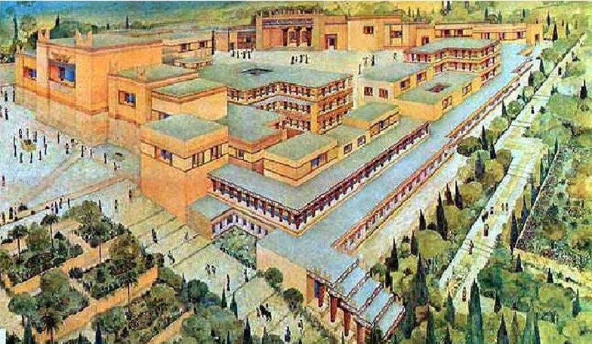
উন্নত নগর পরিকল্পনা দেখা যায় সিন্ধু সভ্যতার নগরগুলোতে। রাস্তা, রাস্তার পাশে ডাস্টবিন, সড়ক বাতি, পানি নামার ড্রেন সবকিছু ছিলো সাজানো। একতলা-দোতালা বাড়ি, পানির কূয়া, ময়লা পানি যাওয়ার ড্রেন সবকিছু ছিলো পরিকল্পিতভাবে তৈরি।

Slide 12
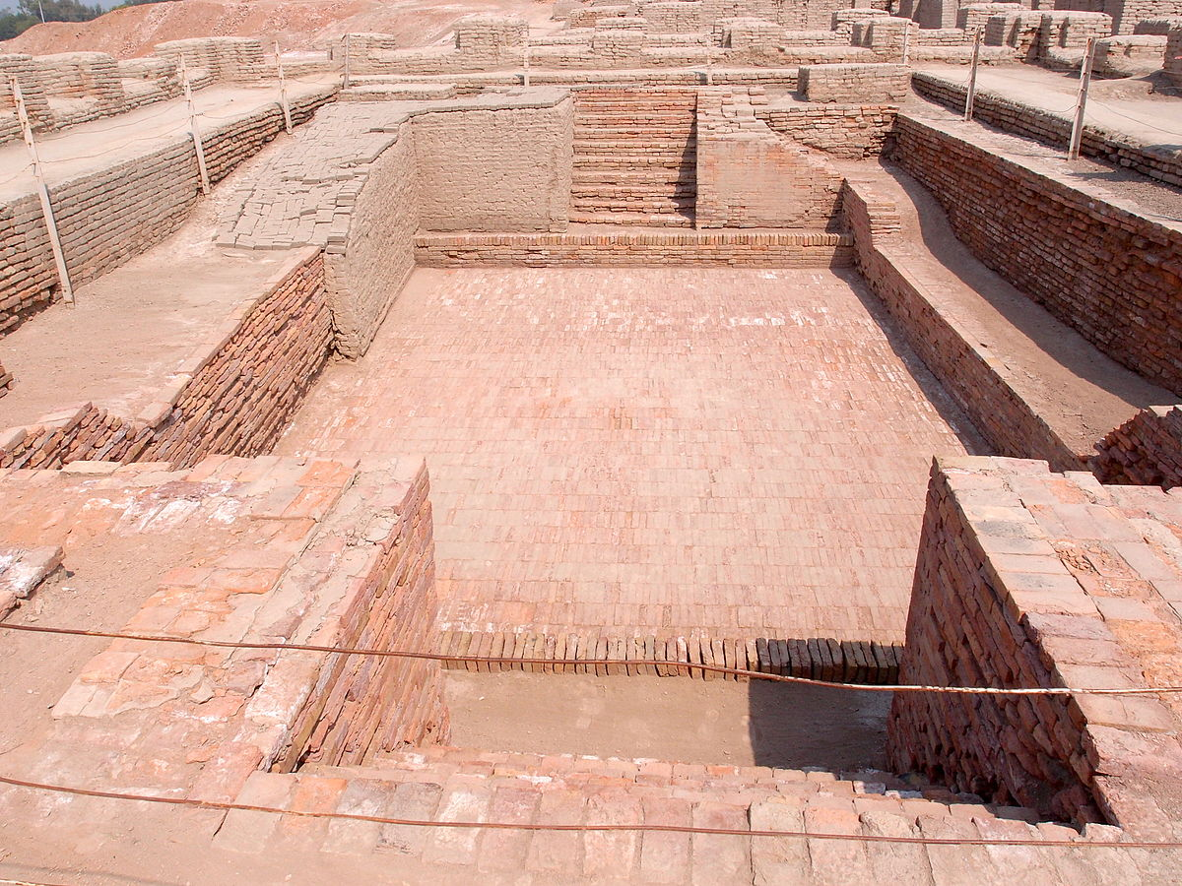
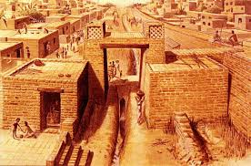
মহোঞ্জোদারো নগরে আবিষ্কার হয়েছে এক বিশাল গোসলখানা। অনেকটা এখনকার সুইমিংপুলের মতো।
হরপ্পাতে পাওয়া গেছে শস্য জমা রাখার জন্য বিশাল শস্যাগার।

Slide 13
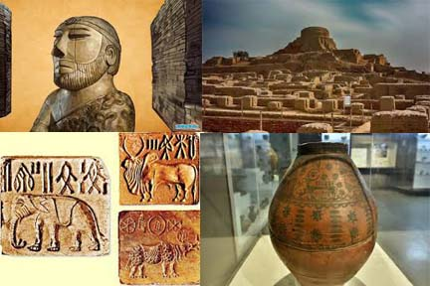
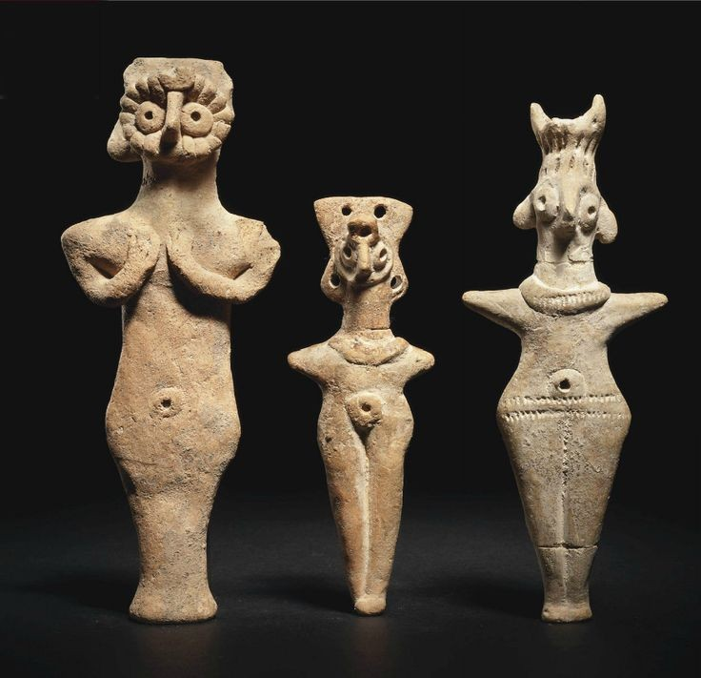
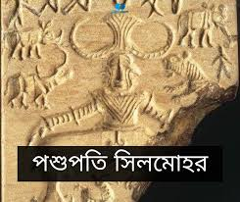
পোড়ামাটির কয়েকটি মূর্তি পাওয়া গেছে এই সভ্যতায়, পাওয়া গেছে চুন পাথর ও ব্রোঞ্জের মূর্তি। এই সভ্যতায় অসংখ্য সিল পাওয়া গেছে, সিলের উপর লিপির মতো চিহ্নগুলো পাঠের চেষ্টা চলছে।

Slide 14
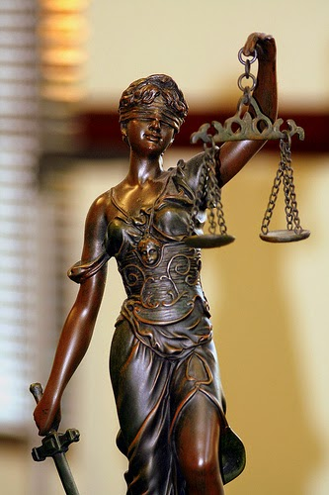
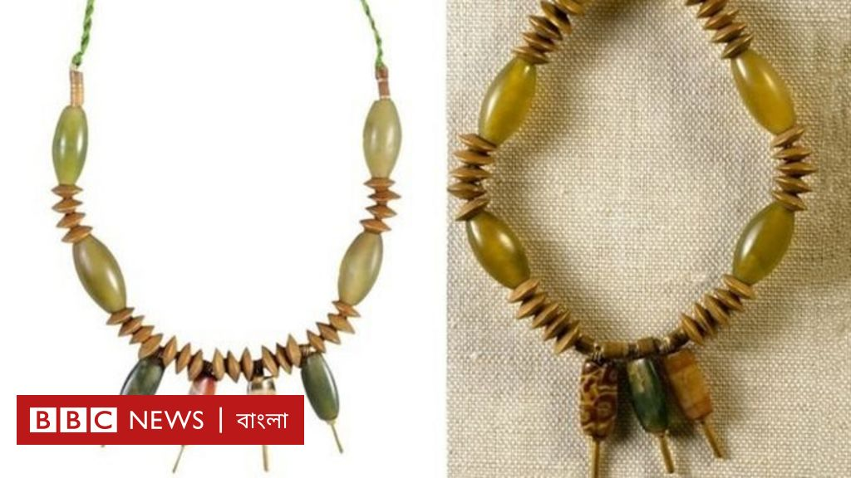
সিন্ধু সভ্যতার পাথরের বাটখারা ও পুঁতিগুলো খুবই আকর্ষণীয়। এ সভ্যতায় ছিলো আন্তর্বাণিজ্য ও বহির্বাণিজ্য ব্যবস্থা।

Slide 15
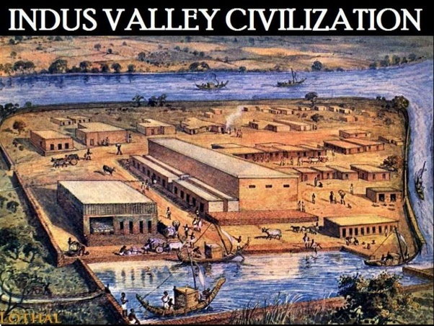
ভারত উপমহাদেশের এই সমৃদ্ধ সভ্যতাটি ১৭০০ খ্রিষ্টপূর্বাব্দের পর আর পাওয়া যায় না। এই সভ্যতা হারিয়ে যাওয়ার সুনির্দিষ্ট কারণ এখনো জানা যায় নি।

Slide 16
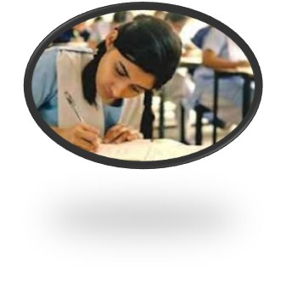
একক কাজঃ
সিন্ধু সভ্যতা কখন গড়ে উঠে?
সিন্ধু সভ্যতা কোন কোন নদীর তীরে গড়ে উঠেছিল?
সিন্ধু সভ্যতার নগরগুলোর নাম কি কি ছিলো?
সিন্ধু সভ্যতার নগরগুলো কেমন ছিলো?

Slide 17
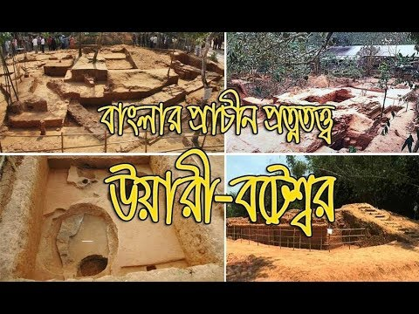
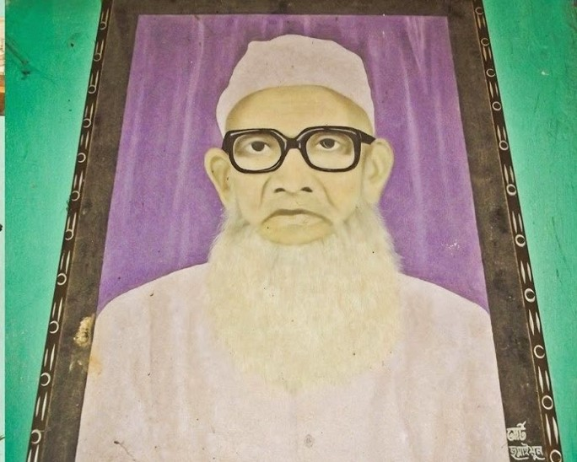
উয়ারী-বটেশ্বর নরসিংদী
জেলার বেলাব উপজেলার
দুইটি গ্রামের নাম। ব্রহ্মপুত্র
নদের তীরে আড়াই হাজার
বছর পূর্বে গড়ে উঠে এই সভ্যতা। প্রাথমিক বিদ্যালয়ের শিক্ষক হানিফ পাঠান ১৯৩০ সাল থেকে এই সভ্যতা নিয়ে লেখালেখি শুরু করেন। দীর্ঘদিন পর ২০০০ সাল থেকে উয়ারী-বটেশ্বর অঞ্চলে খনন ও প্রত্নতাত্ত্বিক গবেষণা শুরু হয়।

Slide 18
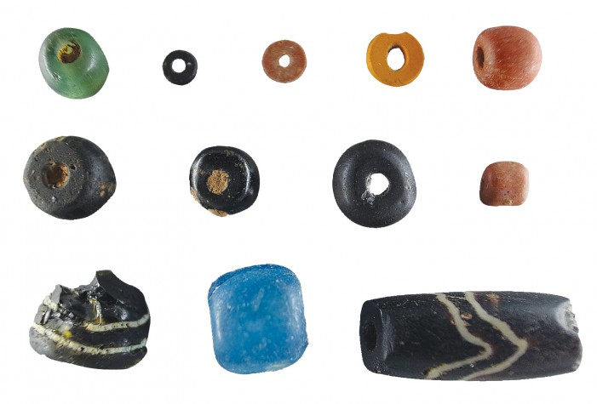
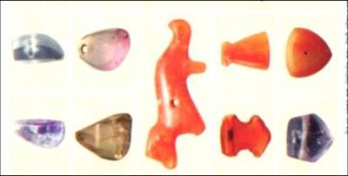
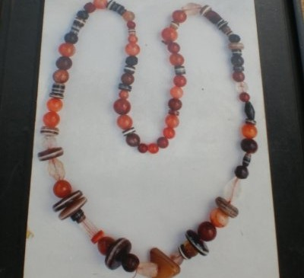
ধাতব অলংকার, মুল্যবান পাথর, কাচের পুঁতি, চুন-সুরকির রাস্তা ইত্যাদি একটি সমৃদ্ধ সভ্যতার পরিচয় বহন করে।

Slide 19
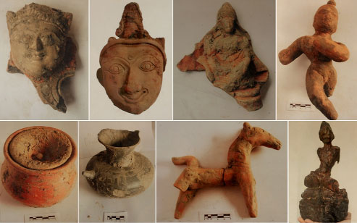
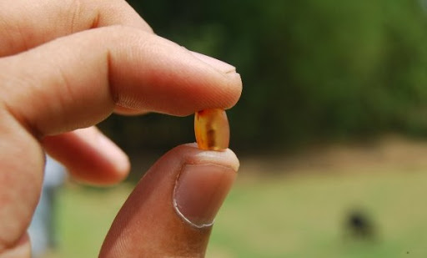
রোলেটেড মৃৎপাত্র ও স্যান্ডউইচ কাচের পুঁতির আবিষ্কার উয়ারী-বটেশ্বরকে ভূমধ্যসাগর এলাকার সঙ্গে বানিজ্যিক সম্পর্ককে প্রতিষ্ঠিত করে।

Slide 20
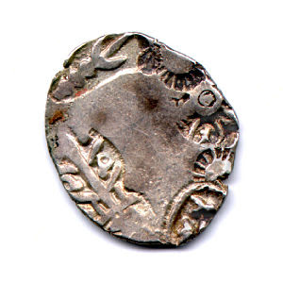
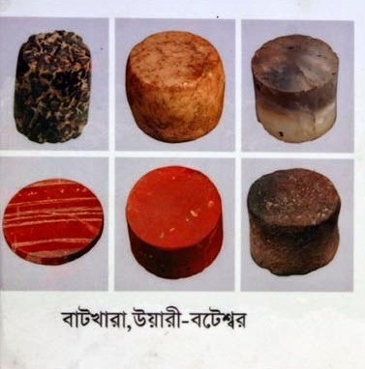
ছাপাঙ্কিত রৌপ্যমুদ্রা এবং নয়নাভিরাম বাটখারা বাণিজ্যের পরিচায়ক। অভ্যন্তরীণ ও আন্তর্জাতিক বানিজ্য কেন্দ্র ছিল উয়ারী-বটেশ্বর।

Slide 21
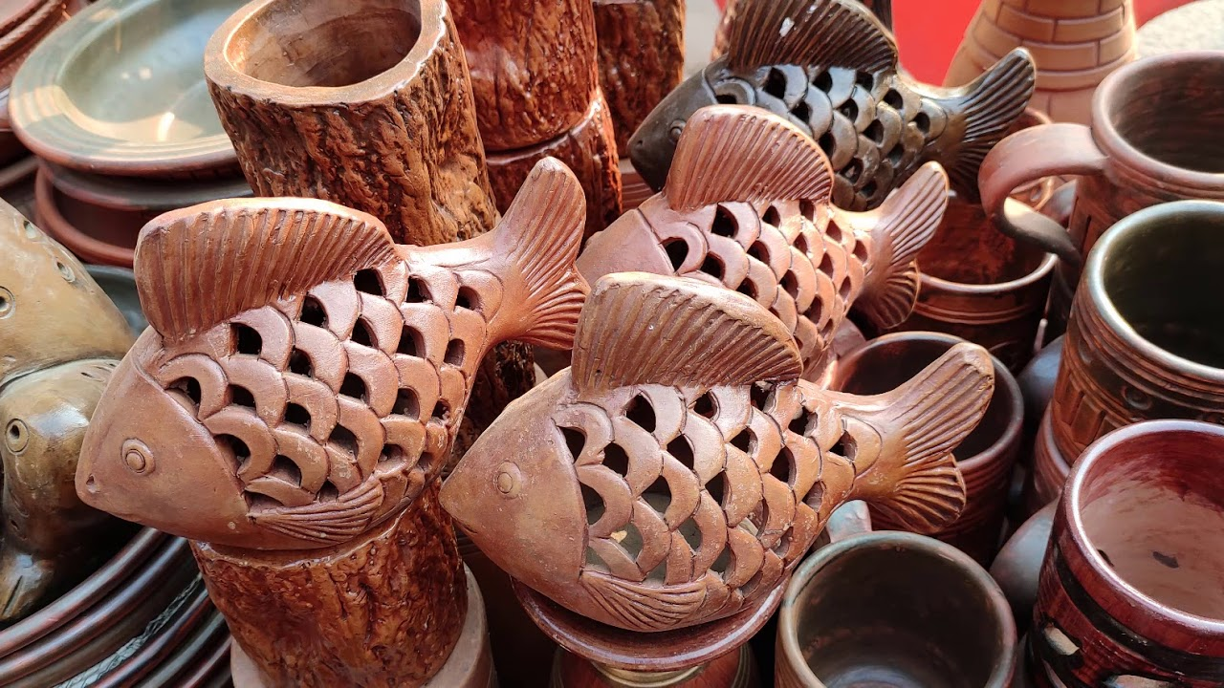
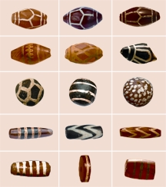
এখানে আবিষ্কার হয়েছে বাংলাদেশের প্রাচীনতম চিত্রশিল্প। আবিষ্কৃত মৃৎপাত্র , পাথর ও কাচের পুঁতিতে এ চিত্রশিল্প ফুটে উঠেছে, যা উন্নত শিল্পবোধ ও দর্শনের উজ্জ্বল দৃষ্টান্ত।

Slide 22
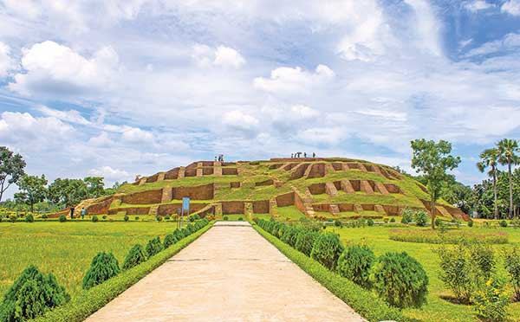
মহাস্থানগড় (পুণ্ড্রনগর)
বগুড়া শহর থেকে ১৮ কিলোমিটার উত্তরে করতোয়া নদীর তীরে প্রায় ২৪০০ বছর পূর্বে গড়ে উঠেছিল মহাস্থানগড় বা পুন্ড্রনগর।

Slide 23
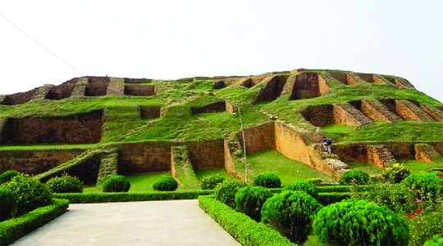
৫-১০ মিটার উঁচু দূর্গ প্রাচীর পরিবেষ্টিত নগরকেন্দ্রটি ছিলো উত্তর-দক্ষিণে ১৫২৩ মিটার এবং পূর্ব-পশ্চিমে ১৩৭১ মিটার।

Slide 24
নগরটি ছিলো ধন-সম্পদে পরিপূর্ণ। কালের পরিক্রমায় পুণ্ড্রনগর ধব্বংস হয়ে মাটির নিচে চাপা পড়ে ঢিপি ও জঙ্গলে পরিণত হয়। প্রত্নতাত্ত্বিক আলেকজান্ডার কানিংহাম ১৮৭৯ সালে জরিপ করে নগরটি অনুমান করেন। এরপর শুরু হয় খনন কাজ। আবিষ্কার হতে থাকে নগরটির ধব্বংসাবশেষ।

Slide 25
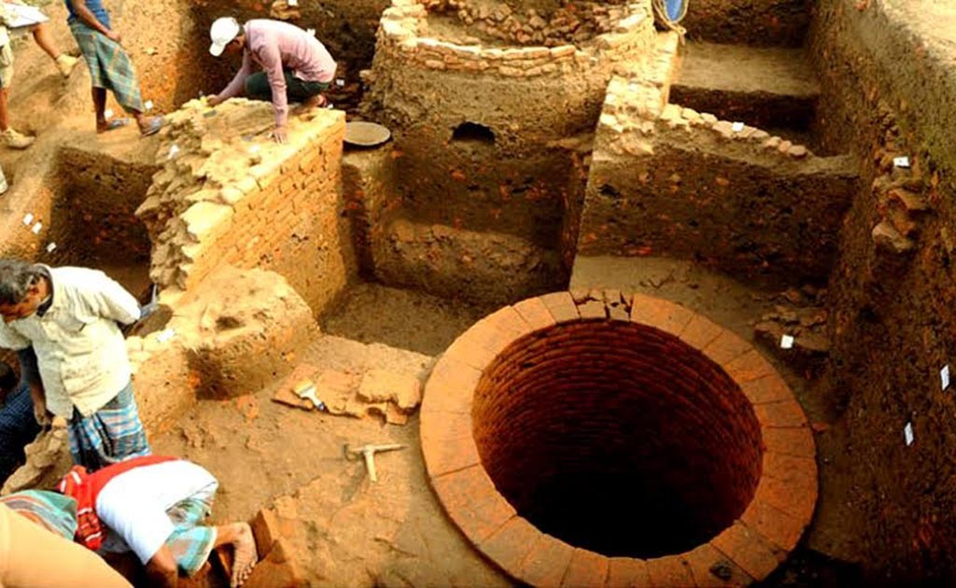
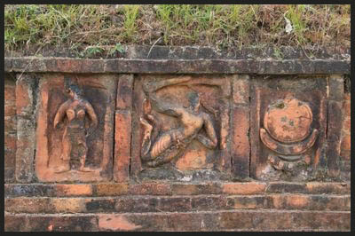
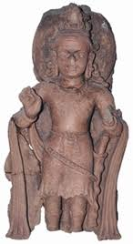
আবিষ্কৃত হতে থাকে ঘর-বাড়ি, অলংকার, মুদ্রা, পোড়ামাটির শিল্পকর্ম ইত্যাদি।

Slide 26
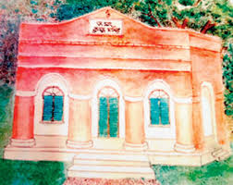
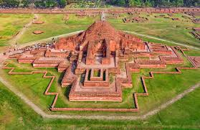
সপ্তম শতকে চীনের পরিব্রাজক ও ধর্মযাজক হিউয়েন সাং পুণ্ড্রনগর এলাকায় ২০টি বৌদ্ধবিহার এবং ১০০টি ব্রাহ্মণ্য মন্দির দেখেছিলেন। প্রাচীন বিহারগুলোকে আধুনিক কালের আবাসিক বিশ্ববিদ্যালয়ের সাথে তুলনা করা চলে।

Slide 27
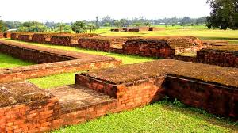
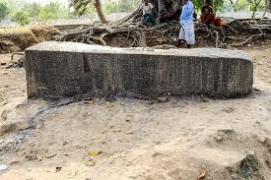
মহাস্থানগড় দুর্গনগর থেকে প্রায় ৬ কিলোমিটার দূরে বিহার ইউনিয়নে ভাসু বিহার এবং তোতারাম পণ্ডিতের ভিটায় দুইটি বৌদ্ধবিহার আবিষ্কার হয়।

Slide 28
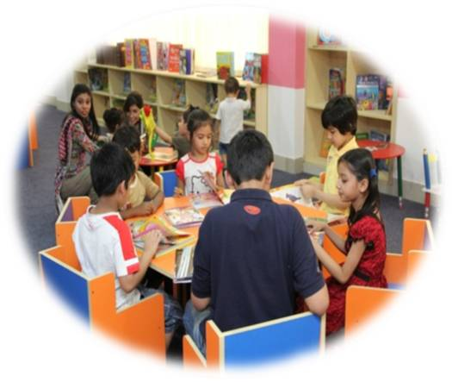
দলীয় কাজঃ
মহাস্থানেগড়ে প্রাপ্ত নিদর্শন গুলোর একটি তালিকা প্রস্তুত কর।

Slide 29
মূল্যায়ন
১) কখন থেকে সিন্ধু সভ্যতা আর পাওয়া যায় নাই?
ক) ১০০০ খ্রিষ্টপূর্বাব্দ খ) ১৪০০ খ্রিষ্টপূর্বাব্দ
গ) ১৭০০ খ্রিষ্টপূর্বাব্দ ঘ) ২০০০ খ্রিষ্টপূর্বাব্দ
২) সিন্ধু সভ্যতার আরেক নাম -------
ক) মহেঞ্জোদারো খ) হরপ্পা
গ) উয়ারী ঘ) বটেশ্বর

Slide 30
৩) করতোয়া নদীর তীরে কোন নগরটি গড়ে উঠে?
ক) হরপ্পা খ) উয়ারী-বটেশ্বর
গ) এথেন্স ঘ) মহাস্থানগড়
৪) উয়ারী-বটেশ্বর হলো পাশাপাশি
দুইটি ---------
ক) গ্রাম খ) শহর
গ) নদী ঘ) বন্দর

Slide 31
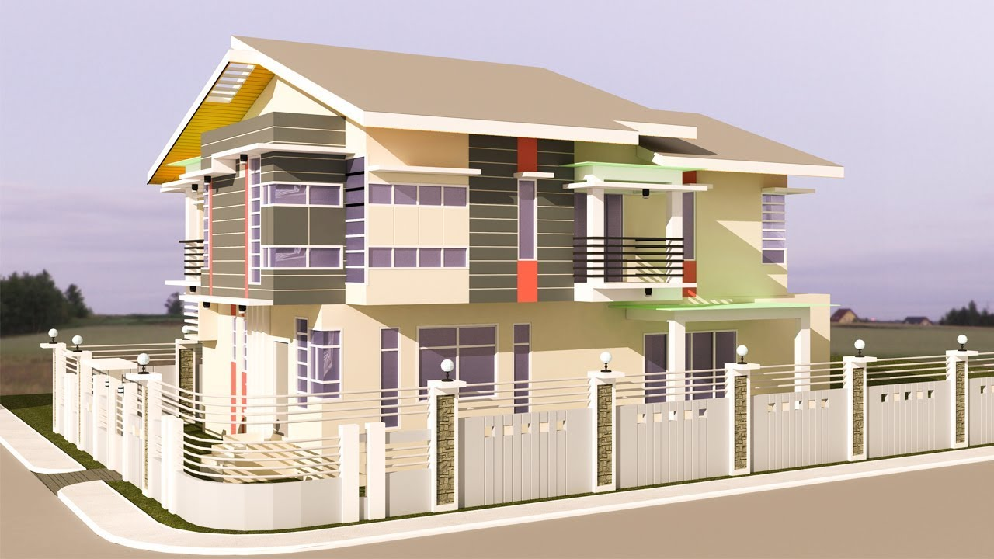
বাড়ির কাজঃ
প্রাচীন নগর সভ্যতার স্বরূপ হিসেবে সিন্ধু সভ্যতার গুরুত্বপূর্ণ অবদান চিহ্নিত কর।

Slide 32
ধন্যবাদ

